Slide 1
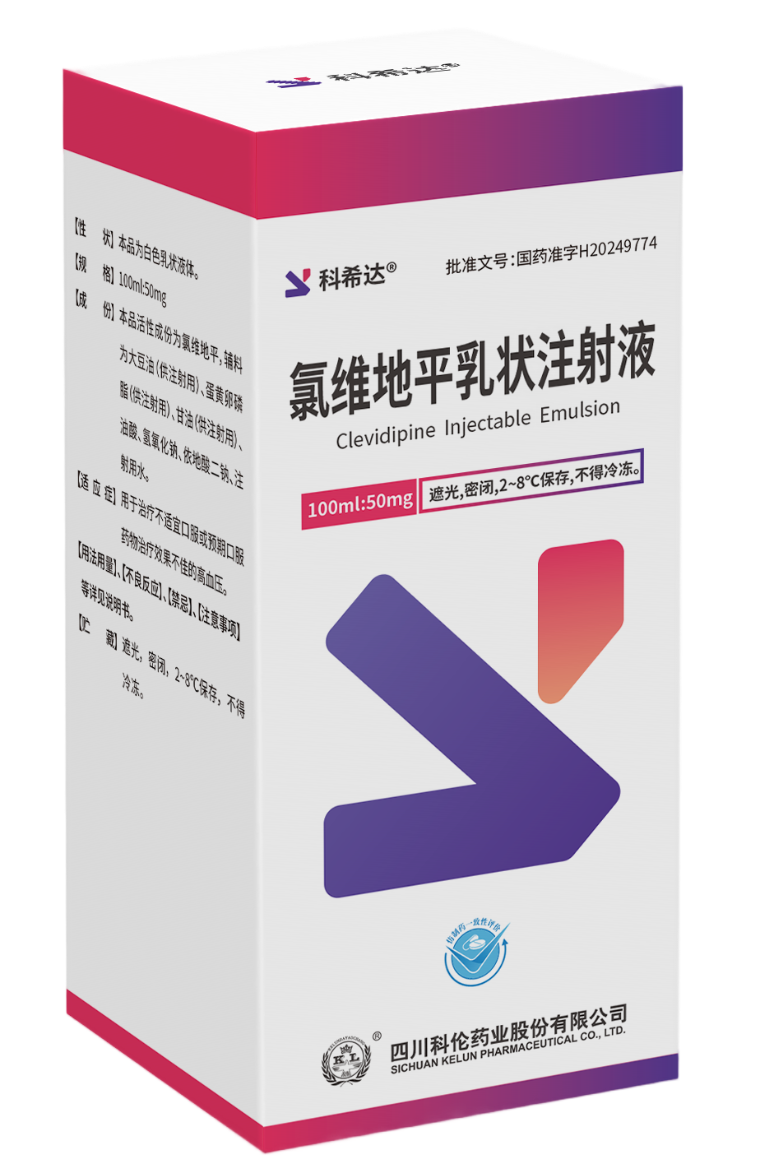
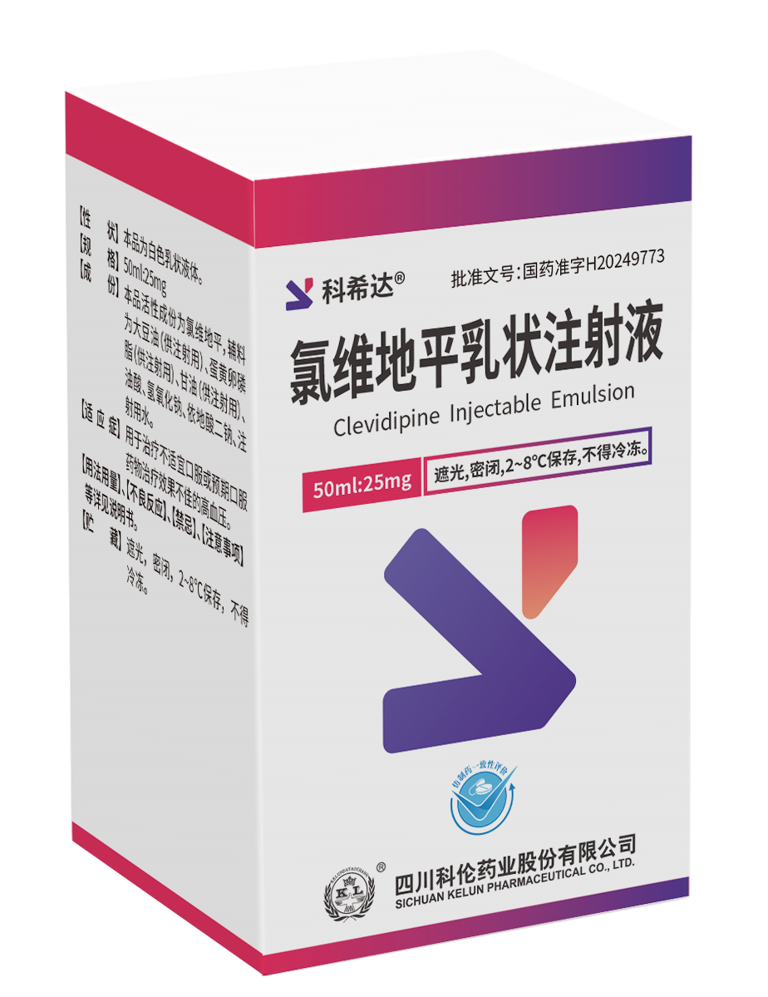
氯维地平乳状注射液
填补空白：唯一任意肝肾功能不全患者均适用的高血压急症注射用药
补齐短板：突破目录内唯一免配即用的高血压急症注射用药的人群限制
第二批鼓励仿制目录中首个通过Ⅲ期临床获批上市的药品，最大诚意申请
四川科伦药业股份有限公司

Slide 2


1
2
3
4
5
基本信息
有效性
安全性
创新性
公平性

Slide 3
基本信息—免配即用，肝肾无忧，第二批鼓励仿制的高血压急症注射用药
基本信息
参照药品
【通用名称】氯维地平乳状注射液
【注册规格】50ml:25mg（主谈判规格），100ml:50mg
【药品注册分类】化学药品3类
【适应症】 用于治疗不适宜口服或预期口服药物治疗效果不佳的高血压。
【用法用量】
  起始剂量：本品静脉输注的起始剂量为1-2mg/小时。
  剂量调整：当接近目标降压效果时，增加的剂量应低于一倍，调整剂量的时间间隔也应延长至5-10min。
  维持剂量：大多数患者在剂量达到4-6mg/小时，获得理想的治疗应答。而对于严重高血压患者，可能需要将剂量增至32mg/小时，但这一剂量的临床经验有限。
  最大剂量：大多数患者的最大剂量不超过16mg/小时，32mg/小时剂量的短期用药经验有限。
【中国大陆首次上市时间】2024年6月
【目前大陆地区同通用名药品的上市情况】共5家（均为仿制）
【全球首个上市国家及时间】美国；2008年8月
【是否为OTC药品】否
建议选择参照药品：拉贝洛尔氯化钠注射液
选择理由：
  1. 适应症高度一致：同为高血压急症的一线注射用药，临床应用场景高度一致；
  2. 医保参考价值明确：拉贝洛尔氯化钠注射液为该领域近5年唯一新纳入医保产品；
  3. 剂型迭代方向一致：仅本品和参照药为免配即用，顺应临床需求，快速、便捷启动治疗。
本品
参照药
 | 氯维地平 乳状注射液 | 拉贝洛尔 氯化钠注射液 | 尼卡地平 注射液 | 硝普钠 注射液 | 乌拉地尔 注射液 | 硝酸甘油 注射液
是否可用于 高血压急症 | √ | √ | √ | √ | √ | √
近5年国内上市 | √ | √ | × | × | × | ×
近5年纳入医保 | / | √ (25年谈判药品) | × | × | × | ×
免配即用 | √ | √ | × | × | × | ×
肝功能不全 患者适用 | √ | × | × | × | × | ×
肾功能不全 患者适用 | √ | × | × | × | × | ×
是否为 鼓励仿制药品 | √ | × | × | × | × | ×

Slide 4


基本信息—填补肝肾不全患者用药空白，补齐参照药“用药限制”短板
当前我国成人高血压整体发病率已达31.6%，共4.42亿人。约2%~3%的高血压患者可发生高血压急症（884万人-1326万人）;
高血压急症起病急、预后差，急性期病死率达6.9%。发病后90天病死率和再住院率达11%，部分严重的高血压急症患者12个月病死率甚至高达50%。
疾病现状及未满足的临床需求
氯维地平优势
合并肝肾不全患者占比较高，但治疗药物均对肝不全或严重肾不全患者慎用
在中国高血压人群中合并慢性肾脏病患病率约为18.2%，高血压患者肝脏硬度进展风险增加57%，但目前国内上市的高血压急症注射液，临床需要肝肾患者均适用的药物。
唯一任意肝/肾不全患者可用，填补药物空白
唯一任意肝肾不全患者均适用的高血压急症注射液，填补肝功能不全和重度肾功能不全患者的高血压急症注射用药的空白。
为急危重症，目录内治疗药物仅参照药可以免配即用，但存在较多限制
需要快速给予降压可迅速减轻器官内血管压力及严重并发症的发生风险，但目前该领域注射用药医保目录内仅1款为免配即用，且存在较多限制（禁用于哮喘/慢阻肺病史、心源性休克、重度/急性心衰，变异性心绞痛，且老年用药尚不明确）。
免配即用，补齐参照药短板，覆盖更多急救人群
国内首个免配即用高血压急症用药，减少患者治疗等待时间，减轻医护急诊操作；且哮喘/慢阻肺病史、心源性休克、重度/急性心衰，变异性心绞痛人群均可使用，老年用药安全性明确。
[1] 国家心血管病中心.中国循环杂志.2024;39(7)625-660
[2] Paini A,et al. High Blood Press Cardiovasc Prev. 2018 Sep;25(3):241-244.
[3] 武朵朵 等[J]. 中华全科医师杂志, 2026, 25(3): 345-349.
[4] Zhou XD, et al. 2025 Aug 23:S0168-8278(25)02453-5.
[5] 盐酸拉贝洛尔氯化钠注射液说明书.
[6] 氯维地平乳状注射液说明书.

Slide 5
有效性—中国Ⅲ期：30min达标率高达95.6%，93.4%的患者6h内即可完成注射治疗
降压效果（主要疗效）：给药 30min 内，试验组收缩压下降到目标范围内（较基线下降 15%-25%）的受试者比例为 95.6%（175/183）；
停药转口服成功率（次要疗效）：试验组停药 6h 内成功过渡到口服降压治疗的受试者比例分别为 93.4%（171/183），表明该药的疗效确切。
给药30min内, 95.6%的患者收缩压下降到目标范围内
停药6h内成功过渡到口服患者占93.4%
患者比例%
FAS：全分析集
PPS：符合方案集
北京大学第一医院多中心、随机、双盲、阳性药平行对照Ⅲ期临床研究，共纳入377例需要静脉用药快速控制血压的高血压急症和亚急症 （收缩压（ SBP）≥ 180 mmHg和 /或舒张压 （DBP）≥ 115 mmHg）患者，旨在确证科伦药业的氯维地平乳状注射液治疗高血压急症和亚急症的有效性和安全性与原研/参比制剂一致 ^{[1]}。
[1] Yong Huo, et al，The Journal of Clinical Hypertension, 2025; 27:e70144

Slide 6
有效性—国家鼓励仿制药品，荣获国内外指南一致推荐
《急性缺血性脑卒中静脉溶栓护理指南2023版^{[1]}
急性缺血性脑卒中患者血压降至180/100mmHg以下才可输注溶栓药物，可能的治疗方案：氯维地平1-2mg/h静脉泵入，每隔2-5min剂量加倍直到达到目标血压值
《高血压急症的问题中国专家共识2022版》 ^{[2]}
氯维地平(超短效钙通道阻滞剂)已被用于治疗恶性高血压
《中国脑卒中防治指导规范2021版》 ^{[3]}
对于急性缺血性脑卒中患者急性再灌注治疗，血压＞185/110mmHg，可选择氯维地平1-2mg/h静脉注射，滴定加量，每2-5分钟加量1倍，直到目标血压，最大剂量为21mg/h
《ESH高血压管理指南2023》^{[4]}
治疗高血压急症的静脉注射药物可选择氯维地平，起效时间仅需2-3分钟
《ESC高血压急症管理2019》^{[5]}
氯维地平是一种静脉用超短效钙通道阻滞剂，用于治疗严重高血压患者
《美国急性缺血性卒中患者早期管理指南2018》 ^{[6]}
对于急性缺血性脑卒中患者动脉高血压患者，可选择氯维地平，1-2mg/h静脉注射，每2-5分钟加倍剂量直至到达目标血压，最大剂量21mg/h
《美国成人高血压预防、检测、评估和管理指南2017》 ^{[7]}
氯维地平可用于高血压急症合并急性肺水肿/急性肾衰竭/围术期高血压/急性交感神经放电或儿茶酚胺过量状态(如嗜铬细胞瘤、颈动脉内膜剥脱术后)
[1]常红,等. 中华护理杂志,2023,58(01):10-15.
[2]孙英贤,等.中华高血压杂志,2022,30(03):207-218.
[3]国家卫生健康委办公厅关于印发中国脑卒中防治指导规范（2021年版）的通知. http://www.nhc.gov.cn/yzygj/s3593/202108/50c4071a86df4bfd9666e9ac2aaac605.shtml
[4]Mancia G, et al. J Hypertens. 2023 Dec 1;41(12):1874-2071.
[5]van den Born BH, et al. Eur Heart J Cardiovasc Pharmacother. 2019 Jan 1;5(1):37-46.
[6]Powers WJ, et al.Stroke.2018 Mar;49(3):e46-e110.
[7]Whelton PK, et al. Hypertension. 2018 Jun;71(6):e13-e115.

Slide 7
安全性—不良反应发生率低，且可全面补齐参照药“用药限制”短板
【不良反应】不良反应主要集中：低⾎压和反射性⼼动过速、头痛、恶⼼、呕吐。在临床试验中，围⼿术期⾼⾎压患者停药后的不良反应发⽣率为5.9%；严重⾼⾎压患者使⽤氯维地平常⻅的不良反应包括头痛(6.3%)、恶⼼(4.8%)及呕吐 (3.2%)，患者停药后不良反应发⽣率4.8%。
 | 拉贝洛尔氯化钠注射液（参照药）^{[1]} | 氯维地平乳状注射液（本品）^{[2]}
注意事项-用法用量 | 用药时，患者应仰卧或左侧卧。静脉给药后3小时内患者不应站立。 | 无给药体位要求
注意事项-肝功能受损 | 肝功能受损患者应慎用 | 不受限
注意事项-肾功能受损 | 对于严重肾功能不全的患者，建议慎用 | 不受限
注意事项-老年用药 | 尚不明确 | 证据充分：研究表明，在治疗安全性和有效性上老年患者和年轻患者之间还没有发现较大的差别
禁忌 | 1. 禁用于有哮喘或阻塞性肺病史患者。 2. 禁用于Ⅱ度至Ⅲ度心脏传导阻滞（除非原位起搏器）、心源性休克、其他与严重或长期低血压、严重心动过缓相关的病症。 3. 重度或急性心力衰竭、窦性心动过缓等患者禁用。 4. 对本品过敏者禁用。 5. 变异型心绞痛患者禁用。 6. 当外周血管收缩提示低心输出量时，本品禁用于控制急性心肌梗死后高血压危象的血压。 | 参照药禁用人群均可使用：氯维地平乳状注射液禁用与已知对氯维地平/本品辅料过敏者，脂质代谢缺陷，主动脉瓣重度狭窄者
[1] 拉贝洛尔氯化钠注射液说明书.
[2] 氯维地平脂肪乳注射液说明书.

Slide 8
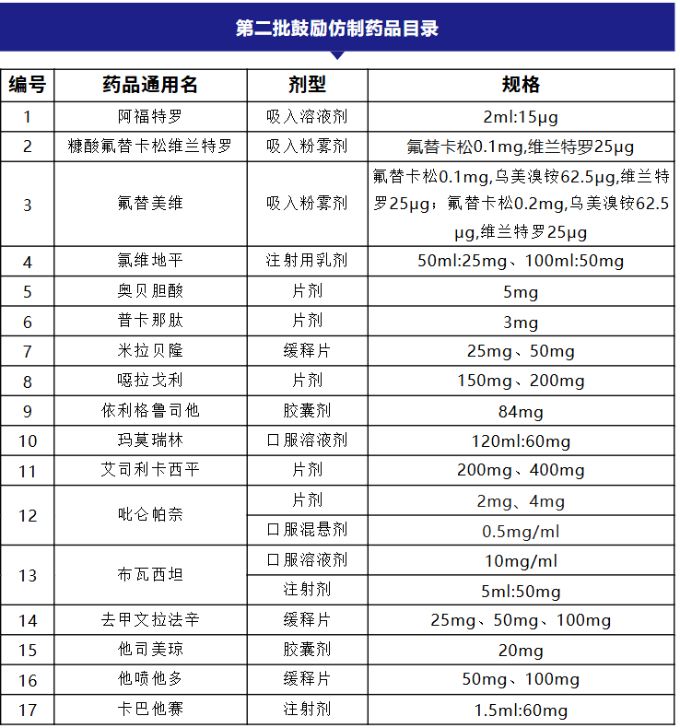



创新性—第二批鼓励仿制药品，创新剂型填补肝肾不全患者用药空白，补齐参照药用药限制短板
国家鼓励仿制药目录清单药品
乳状注射液，无需肝肾代谢
免配即用，特殊人群证据充分
急临床所急:
创新剂型，填补空白:
乳状注射液以酯键水解的方式快速代谢，主要由血液和血管外组织中的酯酶催化水解，消除不受肝脏或肾脏功能紊乱影响。
突破参照药人群限制
与参照药同为免配即用注射液，更适合高血压急症用药，极大简化医护操作及降低配错风险，且适应人群范围更广
输注时无需强制性仰卧或左侧卧
哮喘/慢阻肺患者可用
重度/急性心衰患者可用
变异型心绞痛患者可用
目前17个药物中仅5个药物（氯维地平等）完成仿制，且氯维地平是首个通过Ⅲ期临床获批的药品
唯一任意肝肾功能阶段无需调整剂量的降压注射剂
[1] 拉贝洛尔氯化钠注射液说明书.
[2] 氯维地平脂肪乳注射液说明书.

Slide 9
公平性—保障肝肾功能不全患者及参照药禁忌患者的急救用药公平可及
对公共健康影响重大
符合“保基本”原则
弥补目录短板
临床管理难度低
1. 成人高血压整体发病率已达31.6%，约4.42亿人。约2% ~ 3%的高血压患者可发生高血压急症(884-1326万人)。2. 本品作为高血压急症首选用药，可挽救千万人生命，对公共健康影响重大。
1.高血压人群中合并慢性肾脏病患病率约为18.2%，高血压患者肝脏硬度进展风险增加57%，本品可以覆盖传统用药受限的肝肾功能不全群体，实现有效治疗，降低后续疾病加重的经济负担；
2. 本品可适用于参照药的禁忌人群，实现更加广泛患者的有效治疗，降低后续疾病加重的经济负担；
填补肝肾患者治疗空白，补齐参照药“禁忌人群多”的短板
1.本品半衰期更短，不经肝肾代谢，是唯一可用于任意肝肾功能不全患者的高血压急症注射用药，为肝肾功能不全患者提供全新选择；
2. 目录内仅1个免配即用的高血压急症注射用药，但禁忌人群较多，本品可适用于参照药的禁忌人群，弥补目录短板，惠及更多急症患者。
1.本品相较其他高血压注射剂临床证据充足、说明书用法用量描述更精准、不良反应率低，降低临床管理难度；
2. 免配即用型注射剂无需稀释，减少操作环节，缩短抢救时间， 避免配液污染，显著降低临床管理难度和医疗差错风险，进一步规范临床应用。
高发病种，惠及广泛
覆盖高合并症受限人群，公平可及
免配即用，快速急救，降低错配

